Slide 1



白内障眼底图像增强算法研究
导师：刘江 教授
报告人：李子南
张霄天
高云舒

Slide 2
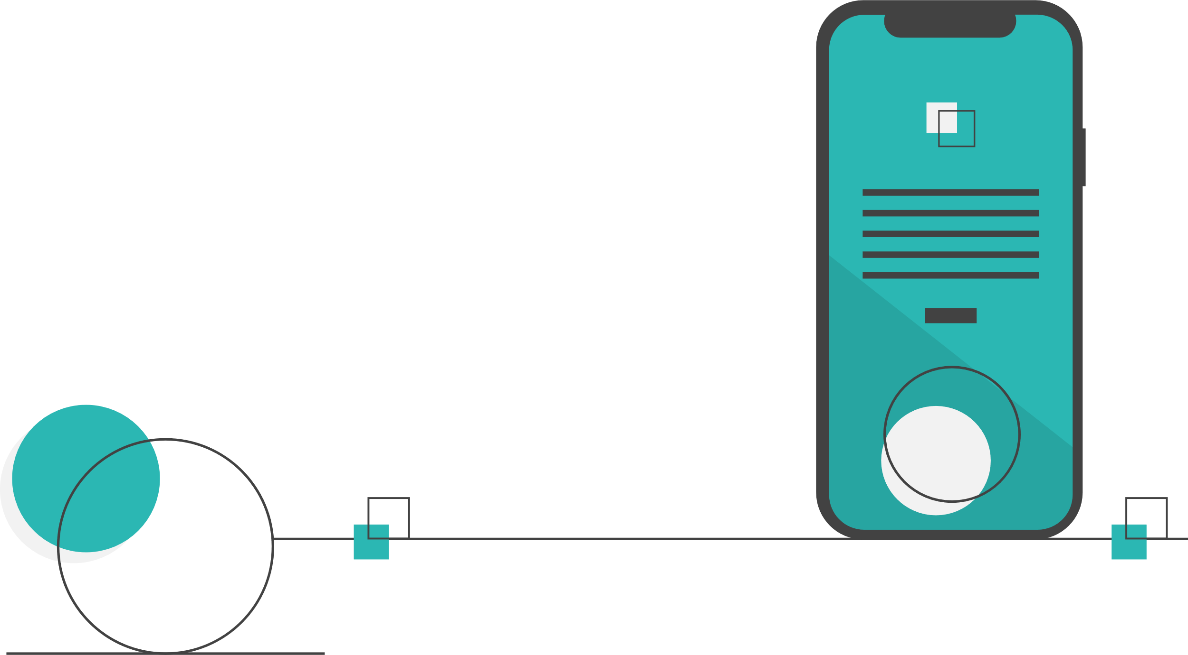

概述
OUTLINE

Slide 3

CATALOGUE
研究背景及意义
研究内容及成果
。
。
预期成果及安排
未来发展和应用
。

Slide 4

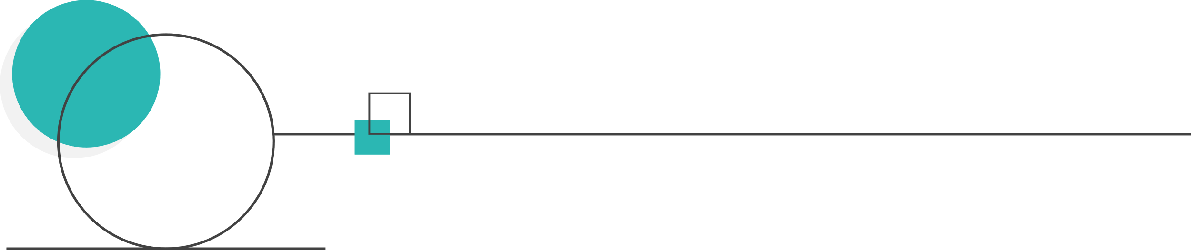
1
研究意义
白内障眼底图像增强算法研究

Slide 5
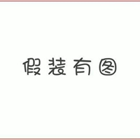


研究意义
随着我国人口老龄化趋势不断加剧，我国的白内障发病人数也呈上升的趋势。
白内障患者的健康状态是手术效果的决定性因素，因此白内障手术前对患者进行全面的健康检查是保证手术成功的关键。但是由于白内障患者的晶状体浑浊造成光的散射，会使得白内障患者的眼底图像质量低下，影响医生观察眼底的健康状况并做出准确的临床诊断。
我国医疗资源总体不足的现状，以及白内障眼底疾病诊断的困难，是我国防盲治盲的巨大挑战。

Slide 6
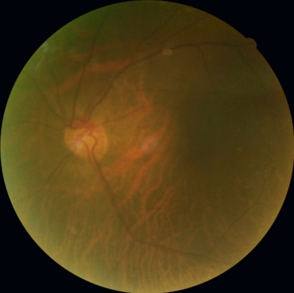

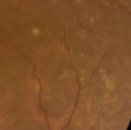

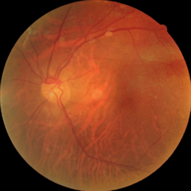
研究意义
图1: 白内障术前、术后、术前算法增强对比图
基于上述情况，本项目拟开发白内障眼底图像辅助分析算法，提高白内障眼底图像的可视化效果。
伪影
在该情况下：项目有以下几项难点
1、如图1左图所示，由于白内障患者的晶状体浑浊， 成像时会因散射而导致眼底图像质量下降，常会有伪影和无法清晰观察眼底结构的情况。
2、已有研究中提出使用模型合成模拟白内障训练数据对，可能会导致在临床上表现不佳。
3、在临床场景下，不同的环境拍摄的眼底图像会存在一定的差异，而这种差异会严重地限制辅助分析算法的性能。

Slide 7

开展研究的前期准备
准备1
目前已经对无标签的白内障眼底图像的图像增强算法的背景、相关工作和方法完成详细的调研，并且基于已调研的相关技术方法进行了部分工作作为前期准备
准备2
已完成的研究工作分为白内障术前术后数据的收集、白内障模拟算法的设计、白内障增强算法的调研三个部分
准备3
目前已经利用开源数据集DRIVE和Kaggle上的一个多疾病眼底数据集制作模拟白内障数据，将在北京大学第三医院采集的私有数据集进行配准。

Slide 8
2
研究内容
白内障眼底图像增强算法研究

Slide 9
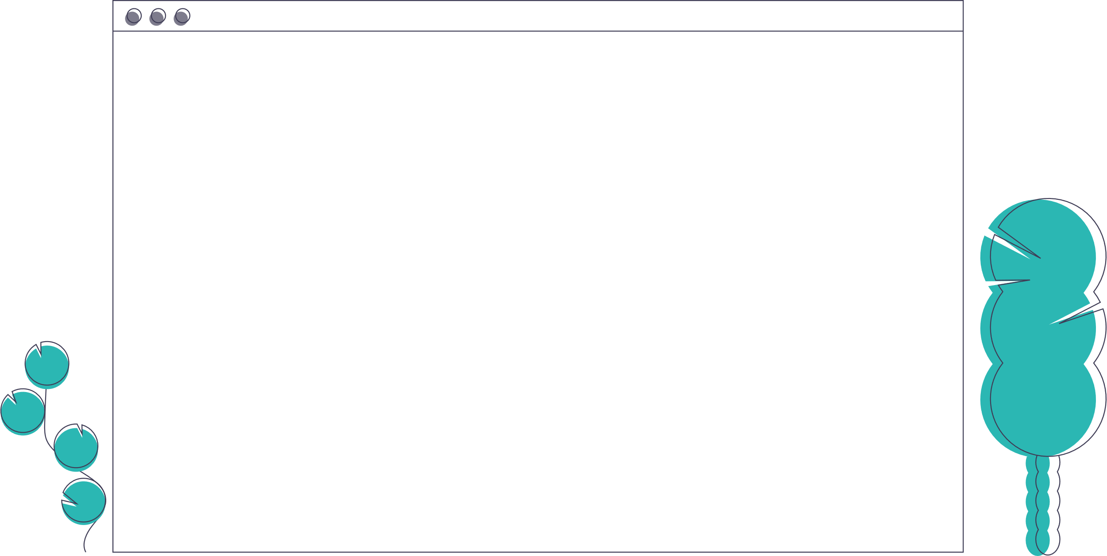
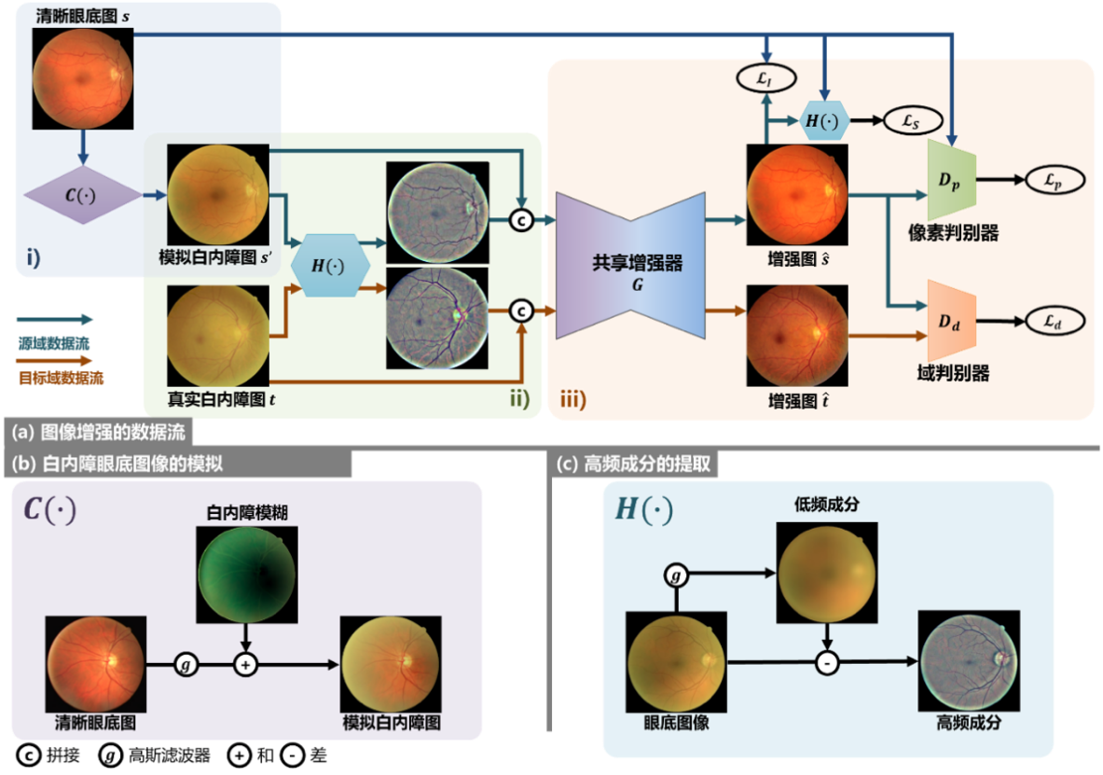

无标签的白内障眼底图像的图像增强算法
在构建白内障增强模型时，配对的白内障眼底图像和术后的清晰眼底图像数据难以采集，缺乏配对的数据进行训练和评价；利用模型合成的数据与真实图像具有较大差异，会影响增强模型的性能。基于以上难点，拟提出如图2的无标签的白内障眼底图像的图像增强算法：
该模型主要由三个部分组成：
（1）白内障眼底图像质量衰退模型C(⋅)：由于模型的训练需要配对的白内障和清晰眼底数据对标签，因此利用白内障光学模型构建白内障眼底图像质量衰退模型，以生成模拟标签对来训练；
（2）高频成分提取器H(⋅)：为了提取眼底图像中眼底结构和病变区域，构建高频提取器提取领域不变特征；
（3）基于领域自适应和生成对抗网络的白内障眼底图像增强模型：利用领域自适应技术减少域差异带来的模型性能下降，利用对抗训练以提升增强后图像的真实性。
图2：无标签的白内障眼底图像的图像增强算法

Slide 10
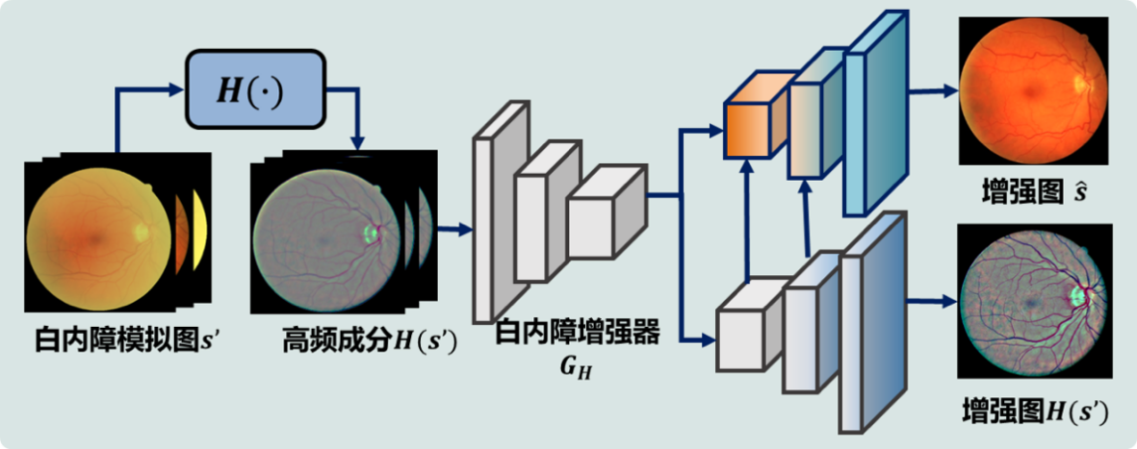


白内障眼底图像增强的领域泛化算法
（1）结合领域随机化的白内障眼底图像质量衰退模型C(⋅)和高频成分提取器H(⋅)：利用衰退模型的随机性构造数据对，再利用高频成分提取器提取领域不变特征
01
（2）高频空间上的增强模块：在高频成分上进行领域对齐，提高模型提取领域不变特征的能力以提高鲁棒性；
02
图3：白内障眼底图像增强的领域泛化算法
03
（3）端对端的白内障眼底图像重构模块：结合增强的高频特征，重构图像至清晰眼底的图像风格
为了使白内障眼底图像增强模型适用于临床场景，模型需要减少对临床数据的依赖；模型需要提升模型的泛化性能；模型需要基于增强的高频成分重构眼底图像的能力，将其推广至低质量眼底图像中。根据以上要求，拟开发白内障眼底图像增强的领域泛化算法，其大致结构如图3所示：

Slide 11

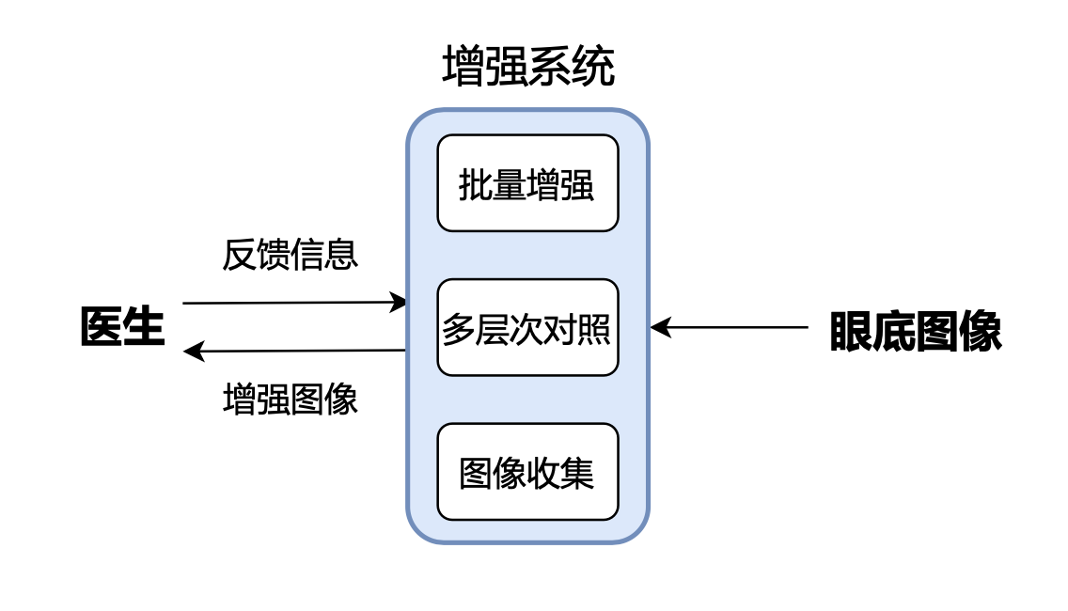
基于以上两种模型，本项目计划将其进行整合优化并建立一个简单易用的白内障眼底图像增强系统，通过无标签增强算法和领域泛化算法达成临床级别的快速实时增强效果，并包含实现图片批量增强，多层次对照等功能，同时在系统中提供医生反馈功能，医生可以根据自己的临床经验对眼底图片增强效果进行反馈，以便进一步优化系统。同时该系统可以在经过医生同意后采集眼底图像并上传，用于进一步的科研需求。

Slide 12

拟解决的关键问题
相关图片
项目中的问题
问题1
（1）白内障患者配对的术前模糊眼底图像和术后清晰眼底图像难以获得。
问题2
（2）已有的研究提出的白内障噪声模拟算法合成的模拟噪声与真实的白内障噪声有一定的差距，可能导致模型在实际应用中性能不佳。
问题3
（3）在实际应用时，由于环境因素和操作因素等主客观因素影响，拍摄出的图像的质量存在一定的差异。

Slide 13
3
预期结果及进度安排
白内障眼底图像增强算法研究

Slide 14

进程安排
周一
周二
周三
周四
周五
周六
周日
第一周
第二周
第三周
第四周
第五周
第六周

Slide 15





总结
CONCLUSION

Slide 16

感谢
您的观看和收听

